Slide 1

BMB 3022 BİLGİSAYAR GRAFİKLERİ
İKİ BOYUTTA DÖNÜŞÜMLER

Slide 2
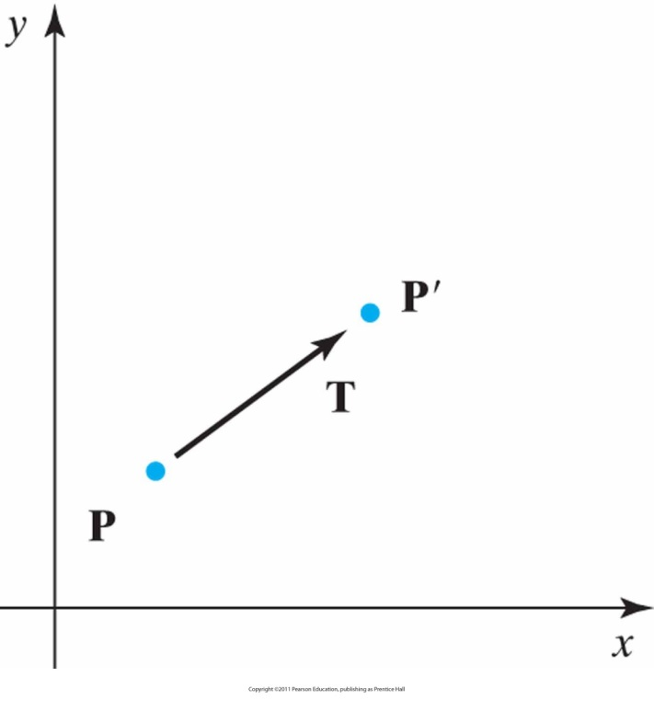
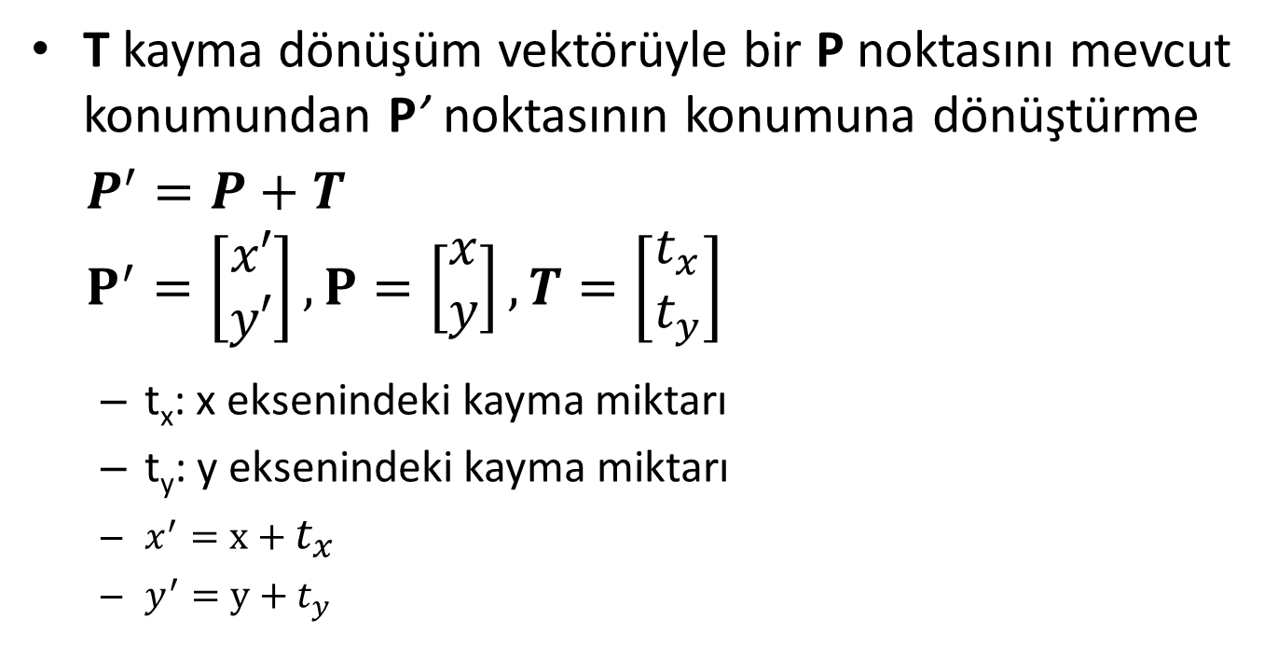
İki Boyutta Nokta Kayma Dönüşümü
T kayma dönüşüm vektörüyle bir P noktasını mevcut konumundan P’ noktasının konumuna dönüştürme
$$P^{′}=P+T$$
$$P^{′}=\left[\begin{matrix}x′ \\ y′\end{matrix}\right], P=\left[\begin{matrix}x \\ y\end{matrix}\right], T=\left[\begin{matrix}t_{x} \\ t_{y}\end{matrix}\right]$$
t_{x}: x eksenindeki kayma miktarı
t_{y}: y eksenindeki kayma miktarı
$x^{′}=x+t_{x}$
$y^{′}=y+t_{y}$

Slide 3
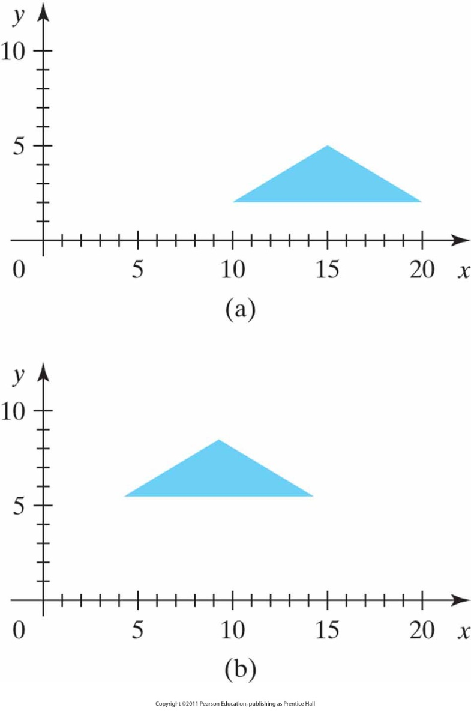
İki Boyutta Poligon Dönüşümü
Kayma dönüşümü bir katı kütle dönüşümü olup nesne üzerindeki tüm noktaları aynı miktarda kaydırır.
(−5.50, 3.75) dönüşüm vektörüyle şekildeki poligon (a) konumundan (b) konumuna taşınmıştır.

Slide 4
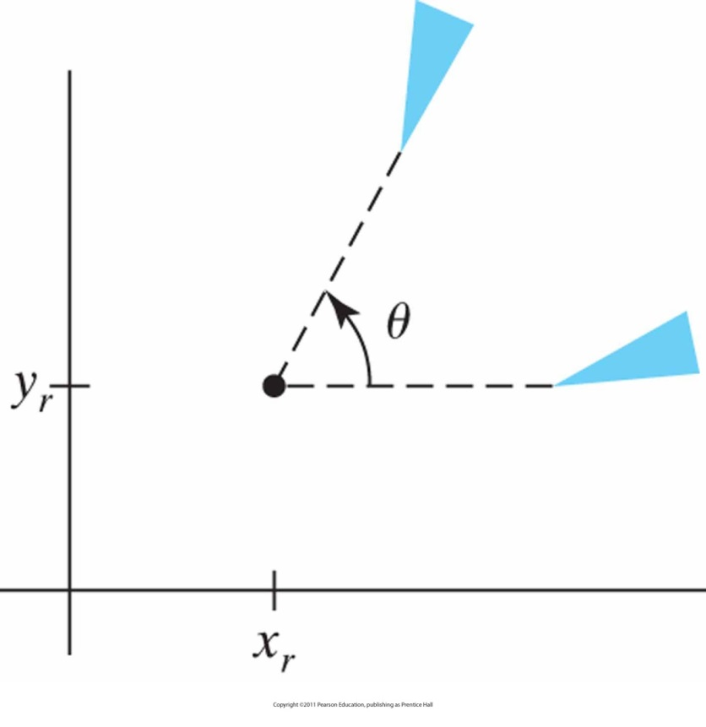
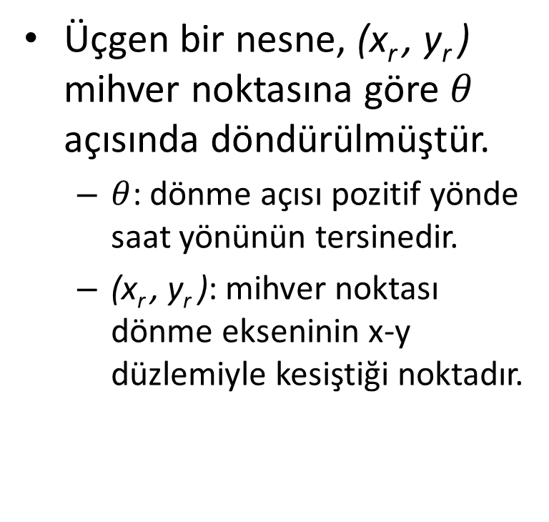
Bir Mihver Noktası Etrafında Dönme
Üçgen bir nesne, (x_{r} , y_{r} ) mihver noktasına göre $θ$ açısında döndürülmüştür.
$θ$: dönme açısı pozitif yönde saat yönünün tersinedir.
(x_{r} , y_{r} ): mihver noktası dönme ekseninin x-y düzlemiyle kesiştiği noktadır.
mihver noktası

Slide 5
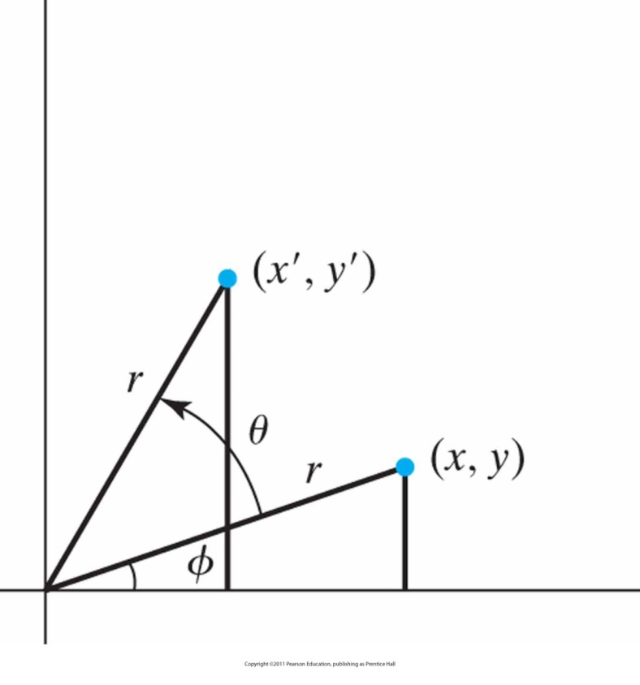
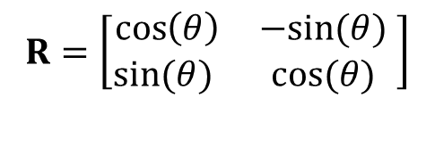

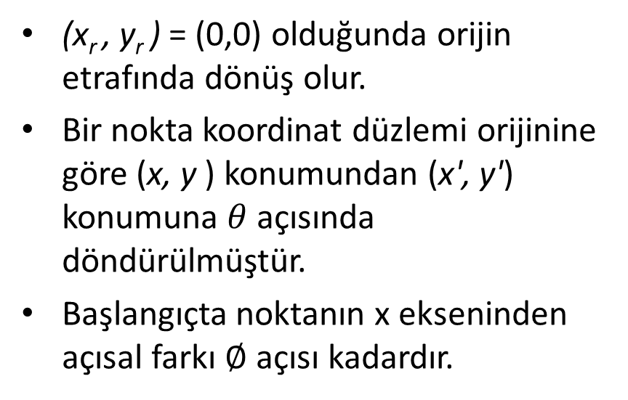

Bir Noktanın Orijin Etrafında Dönmesi
(x_{r} , y_{r} ) = (0,0) olduğunda orijin etrafında dönüş olur.
Bir nokta koordinat düzlemi orijinine göre (x, y ) konumundan (x', y') konumuna $θ$açısında döndürülmüştür.
Başlangıçta noktanın x ekseninden açısal farkı $∅$ açısı kadardır.
$$x=r.cos\left(∅\right)$$
$$y=r.sin\left(∅\right)$$
$$P^{′}=R.P$$
$$x^{′}=r.cos\left(∅+θ\right)=r. cos\left(∅).cos⁡(θ\right)−r. sin\left(∅).sin⁡(θ\right)$$
$$y^{′}=r.sin\left(∅+θ\right)=r. cos\left(∅).sin⁡(θ\right)+r. sin\left(∅).cos⁡(θ\right)$$
$$x^{′}=r.cos\left(∅+θ\right)=x.\cos\left(θ\right)−y.sin⁡(θ)$$
$$y^{′}=r.sin\left(∅+θ\right)=x.\sin\left(θ\right)+y.cos⁡(θ\text{)}$$
$$R=\left[\begin{matrix}\cos\left(θ\right) & −sin⁡(θ) \\ sin⁡(θ) & cos⁡(θ\text{)} \end{matrix}\right]$$

Slide 6
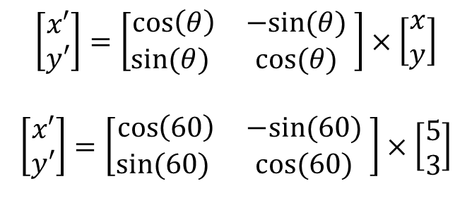
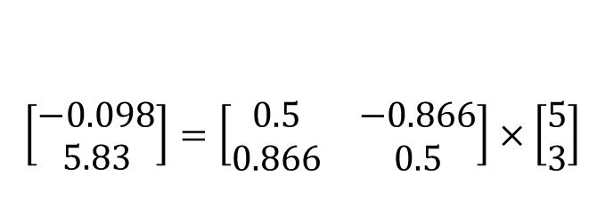
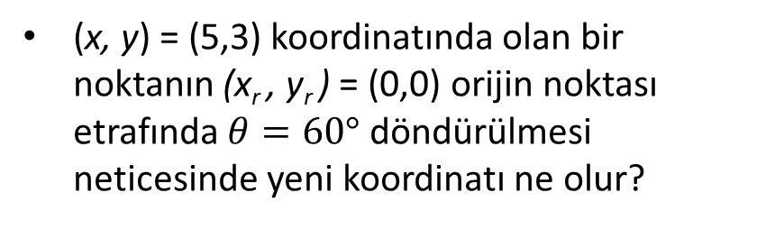
Bir Noktanın Orijin Etrafında Dönmesi
(x, y) = (5,3) koordinatında olan bir noktanın (x_{r} , y_{r} ) = (0,0) orijin noktası etrafında $θ=60°$döndürülmesi neticesinde yeni koordinatı ne olur?
$$P^{′}=R.P$$
$$x^{′}=r.cos\left(∅+θ\right)=x.\cos\left(θ\right)−y.sin⁡(θ)$$
$$y^{′}=r.sin\left(∅+θ\right)=x.\sin\left(θ\right)+y.cos⁡(θ\text{)}$$
$$\left[\begin{matrix}x′ \\ y′\end{matrix}\right]=\left[\begin{matrix}\cos\left(θ\right) & −sin⁡(θ) \\ sin⁡(θ) & cos⁡(θ\text{)} \end{matrix}\right]×\left[\begin{matrix}x \\ y\end{matrix}\right]$$
$$\left[\begin{matrix}x′ \\ y′\end{matrix}\right]=\left[\begin{matrix}\cos\left(60\right) & −sin⁡(60) \\ sin⁡(60) & cos⁡(60\text{)} \end{matrix}\right]×\left[\begin{matrix}5 \\ 3\end{matrix}\right]$$
$$\left[\begin{matrix}−0.098 \\ 5.83\end{matrix}\right]=\left[\begin{matrix}0.5 & −0.866 \\ 0.866 & 0.5\end{matrix}\right]×\left[\begin{matrix}5 \\ 3\end{matrix}\right]$$

Slide 7
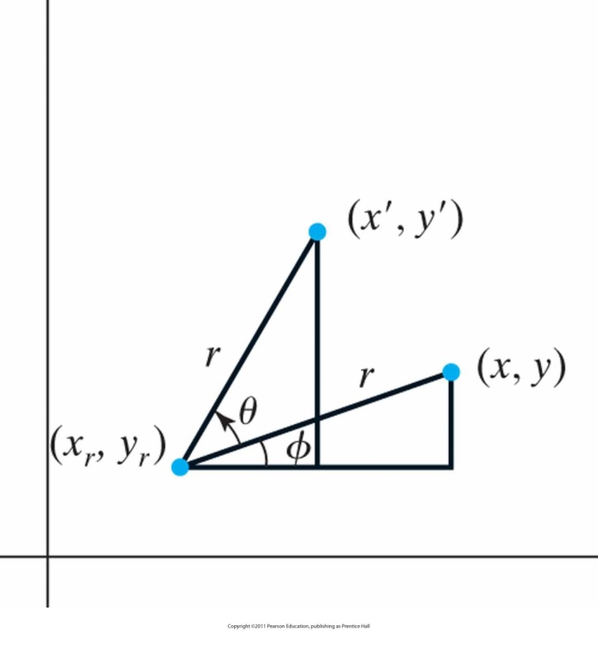
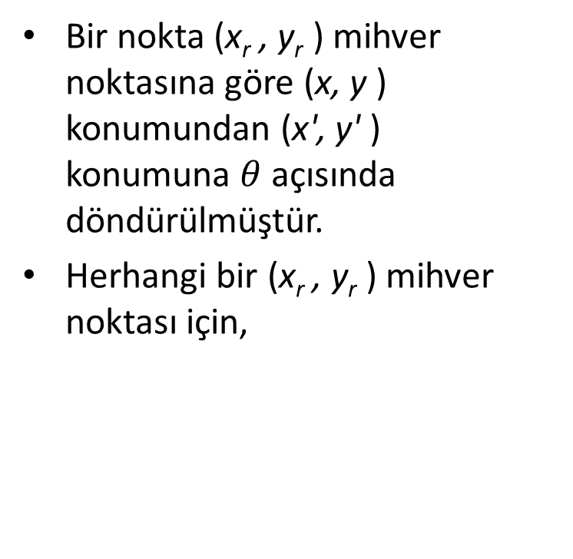
Bir Noktanın Mihver Etrafında Dönmesi
Bir nokta (x_{r} , y_{r} ) mihver noktasına göre (x, y ) konumundan (x', y' ) konumuna $θ$açısında döndürülmüştür.
Herhangi bir (x_{r} , y_{r} ) mihver noktası için,
$$x^{′}=x_{r}+(x−x_{r}).\cos\left(θ\right)−(y−y_{r}).sin⁡(θ)$$
$$y^{′}=y_{r}+ \left(x−x_{r}\right).\sin\left(θ\right)+(y−y_{r}).cos⁡(θ\text{)}$$
Dönmeler de katı kütle dönüşümleridir.
Nesneye ait her nokta aynı anda döndürülür ve ardından aralarındaki doğrular çizdirilir.

Slide 8
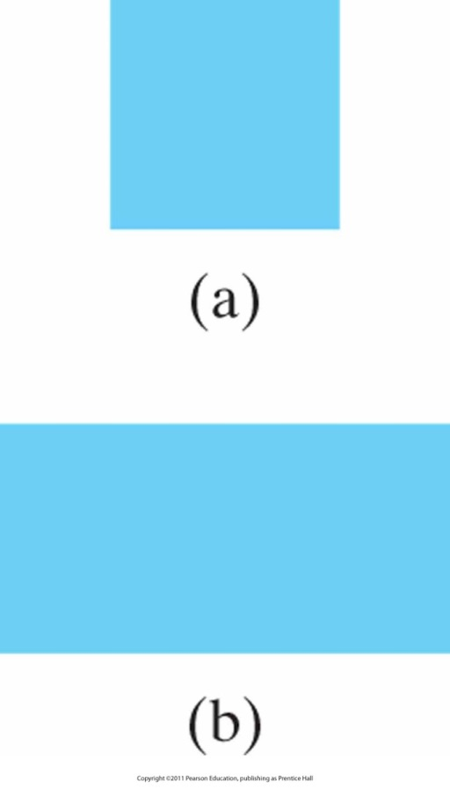
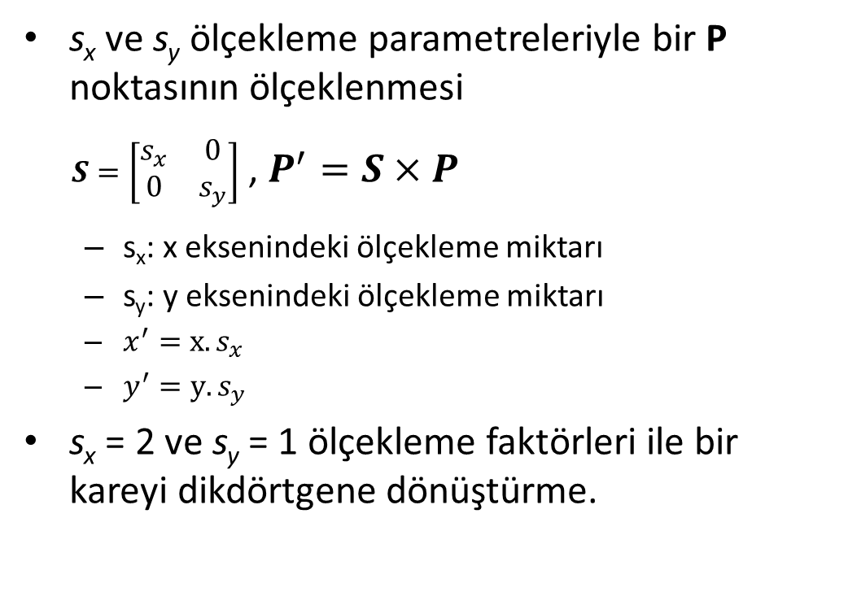
İki Boyutta Ölçekleme
s_{x} ve s_{y} ölçekleme parametreleriyle bir P noktasının ölçeklenmesi
$S=\left[\begin{matrix}s_{x} & 0 \\ 0 & s_{y}\end{matrix}\right]$ , $P^{′}=S×P$
s_{x}: x eksenindeki ölçekleme miktarı
s_{y}: y eksenindeki ölçekleme miktarı
$x^{′}=x.s_{x}$
$y^{′}=y.s_{y}$
s_{x} = 2 ve s_{y} = 1 ölçekleme faktörleri ile bir kareyi dikdörtgene dönüştürme.

Slide 9
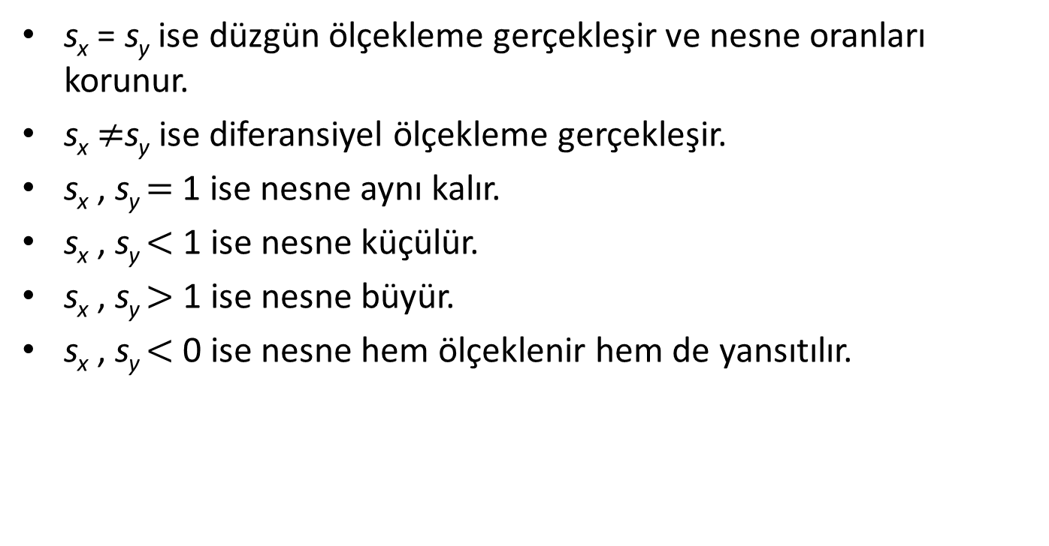
İki Boyutta Ölçekleme
s_{x} = s_{y} ise düzgün ölçekleme gerçekleşir ve nesne oranları korunur.
s_{x} $≠$s_{y} ise diferansiyel ölçekleme gerçekleşir.
s_{x} , s_{y} $=$ 1 ise nesne aynı kalır.
s_{x} , s_{y} $<$ 1 ise nesne küçülür.
s_{x} , s_{y} $>$ 1 ise nesne büyür.
s_{x} , s_{y} $<$ 0 ise nesne hem ölçeklenir hem de yansıtılır.

Slide 10
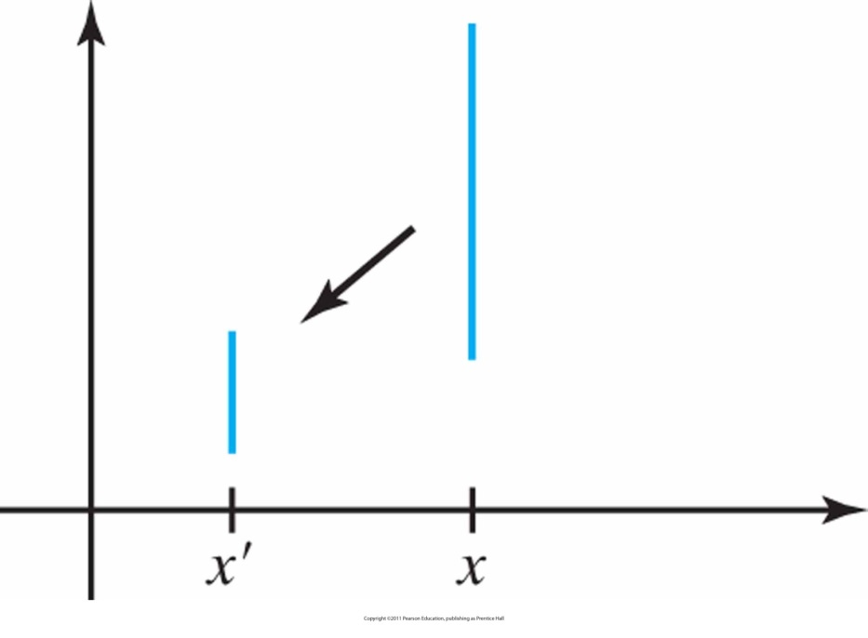
Doğru Ölçekleme
Ölçekleme formülüyle ölçeklenen nesnelerin hem boyu hem konumu değişir.
1 değerinden küçük ölçekler orijine yakınlaşma sağlar.
P’=SP nokta ölçekleme denkleminde s_{x} = s_{y} = 0.5 kullanılarak bir doğru ölçeklenmiştir.
Böylece doğrunun boyu kısaltılmış ve doğru koordinat düzlemi orijinine yaklaştırılmıştır.

Slide 11
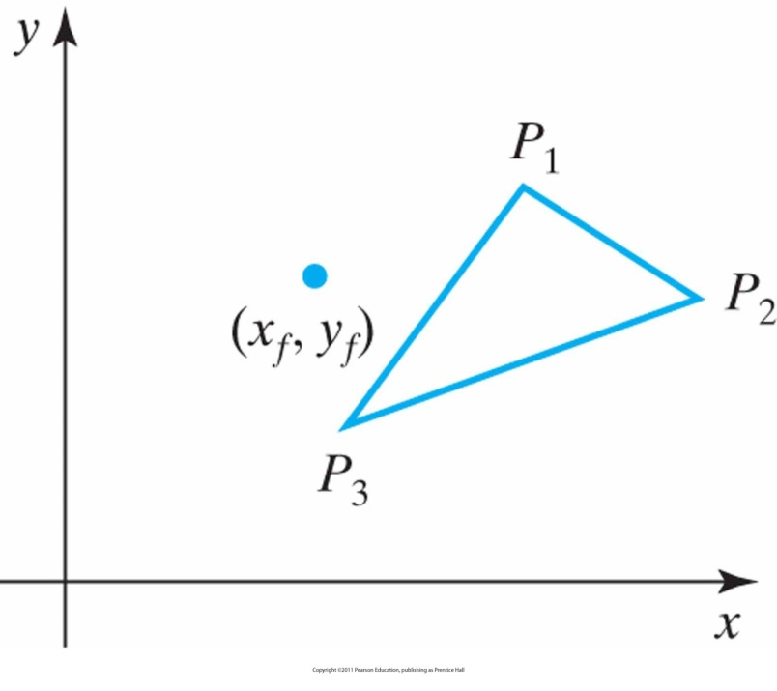
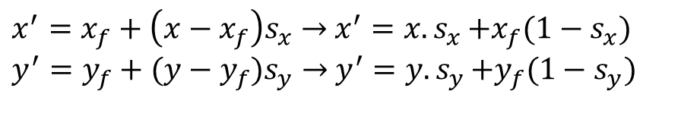
Sabit Bir Noktaya Göre Ölçekleme
Ölçeklenen nesnenin konumunu kontrol etmek için sabit bir noktaya göre ölçekleme yapılır.
Sabit nokta genellikle bir nesne konumu veya nesne merkezi olarak atanır.
Sabit nokta, ölçekleme dönüşümünden etkilenmez.
Seçilen bir (x_{f} , y_{f} ) sabit noktasına göre ölçeklemede her poligon noktasının sabit noktaya göre uzaklığı ölçeklenir.
$x^{′}=x_{f}+\left(x−x_{f}\right)s_{x}→$ $x^{′}=x{.s}_{x}+x_{f}(1−s_{x})$
$y^{′}=y_{f}+(y−y_{f})s_{y}→$ $y^{′}=y{.s}_{y}+y_{f}(1−s_{y})$

Slide 12
Nesneleri Ölçekleme
Bir çemberi ölçeklemek için
Yarıçap ölçeklenir çember yeniden çizilir.
Bir elipsi ölçeklemek için
Eksenler ölçeklenir elips yeniden çizilir.
Bir poligonu ölçeklemek için
Noktalar ölçeklenir poligon yeniden çizilir.

Slide 13
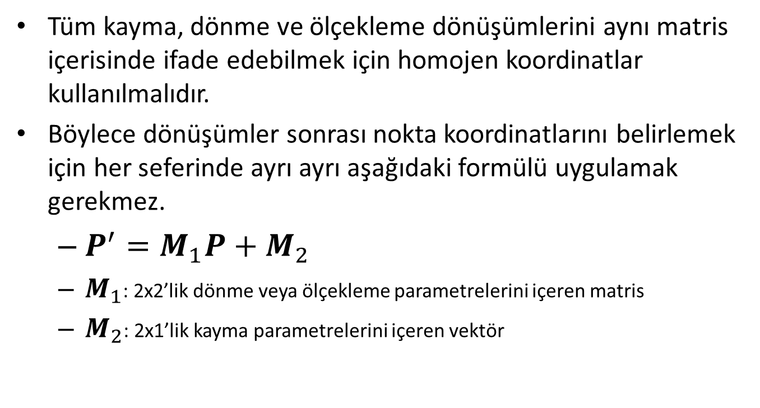
Matris Temsilleri ve Homojen Koordinatlar
Tüm kayma, dönme ve ölçekleme dönüşümlerini aynı matris içerisinde ifade edebilmek için homojen koordinatlar kullanılmalıdır.
Böylece dönüşümler sonrası nokta koordinatlarını belirlemek için her seferinde ayrı ayrı aşağıdaki formülü uygulamak gerekmez.
$P^{′}=M_{1}P+M_{2}$
$M_{1}$: 2x2’lik dönme veya ölçekleme parametrelerini içeren matris
$M_{2}$: 2x1’lik kayma parametrelerini içeren vektör

Slide 14
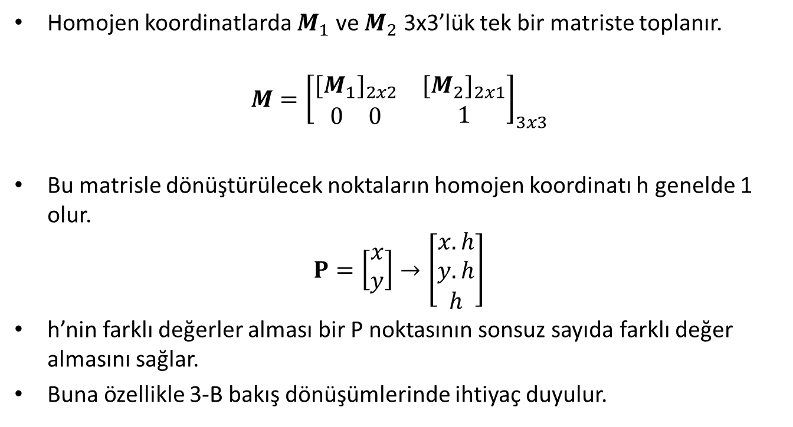
Matris Temsilleri ve Homojen Koordinatlar
Homojen koordinatlarda $M_{1}$ ve $M_{2}$ 3x3’lük tek bir matriste toplanır.
$$M={\left[\begin{matrix}{[M_{1}]}_{2x2} & {[M_{2}]}_{2x1} \\ \begin{matrix}0 & 0\end{matrix} & 1\end{matrix}\right]}_{3x3}$$
Bu matrisle dönüştürülecek noktaların homojen koordinatı h genelde 1 olur.
$$P=\left[\begin{matrix}x \\ y\end{matrix}\right]→\left[\begin{matrix}x.h \\ y.h \\ h\end{matrix}\right]$$
h’nin farklı değerler alması bir P noktasının sonsuz sayıda farklı değer almasını sağlar.
Buna özellikle 3-B bakış dönüşümlerinde ihtiyaç duyulur.

Slide 15
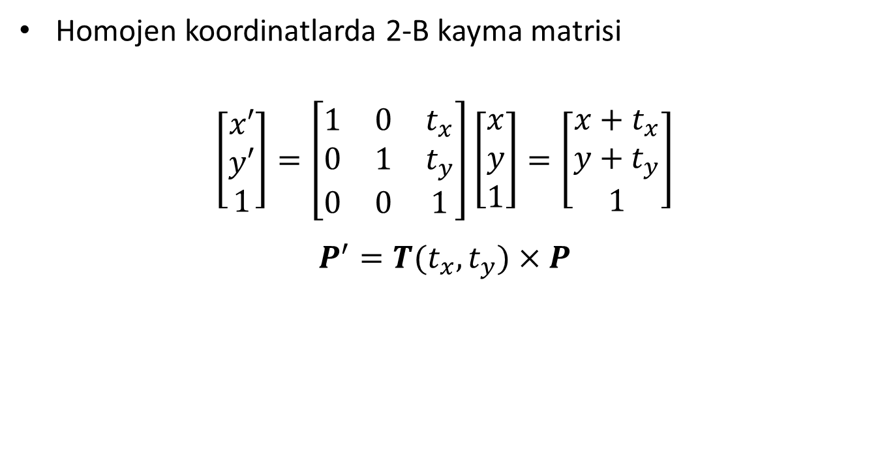
Homojen Koordinatlarda 2-B Kayma
Homojen koordinatlarda 2-B kayma matrisi
$$\left[\begin{matrix}x′ \\ y′ \\ 1\end{matrix}\right]=\left[\begin{matrix}1 & 0 & t_{x} \\ 0 & 1 & t_{y} \\ 0 & 0 & 1\end{matrix}\right]\left[\begin{matrix}x \\ y \\ 1\end{matrix}\right]=\left[\begin{matrix}x+t_{x} \\ y+t_{y} \\ 1\end{matrix}\right]$$
$$P^{′}=T(t_{x},t_{y})×P$$

Slide 16
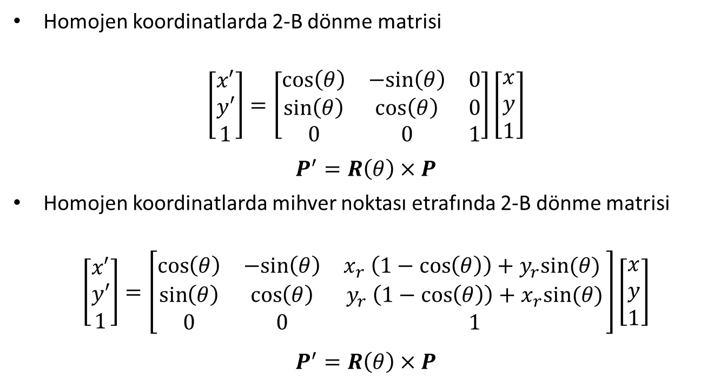
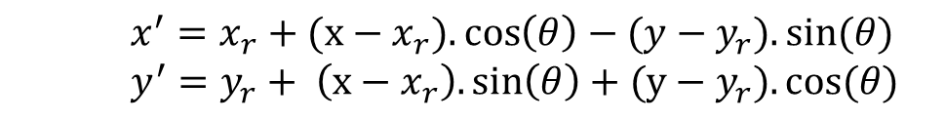
Homojen Koordinatlarda 2-B Dönme
Homojen koordinatlarda 2-B dönme matrisi
$$\left[\begin{matrix}x′ \\ y′ \\ 1\end{matrix}\right]=\left[\begin{matrix}\cos\left(θ\right) & −sin\left(θ\right) & 0 \\ \sin\left(θ\right) & \cos\left(θ\right) & 0 \\ 0 & 0 & 1\end{matrix}\right]\left[\begin{matrix}x \\ y \\ 1\end{matrix}\right]$$
$$P^{′}=R\left(θ\right)×P$$
Homojen koordinatlarda mihver noktası etrafında 2-B dönme matrisi
$$\left[\begin{matrix}x′ \\ y′ \\ 1\end{matrix}\right]=\left[\begin{matrix}\cos\left(θ\right) & −sin\left(θ\right) & x_{r} \left(1−\cos\left(θ\right)\right)+y_{r}sin⁡(θ) \\ \sin\left(θ\right) & \cos\left(θ\right) & y_{r} \left(1−\cos\left(θ\right)\right)+x_{r}sin⁡(θ) \\ 0 & 0 & 1\end{matrix}\right]\left[\begin{matrix}x \\ y \\ 1\end{matrix}\right]$$
$$P^{′}=R\left(θ\right)×P$$
$$x^{′}=x_{r}+(x−x_{r}).\cos\left(θ\right)−(y−y_{r}).sin⁡(θ)$$
$$y^{′}=y_{r}+ \left(x−x_{r}\right).\sin\left(θ\right)+(y−y_{r}).cos⁡(θ\text{)}$$

Slide 17
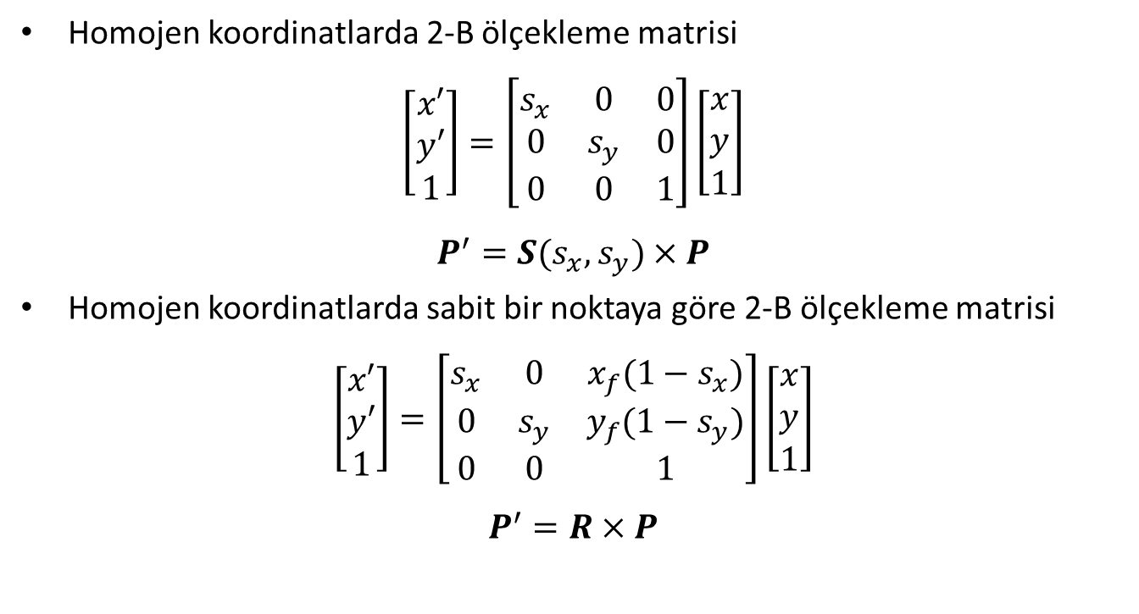
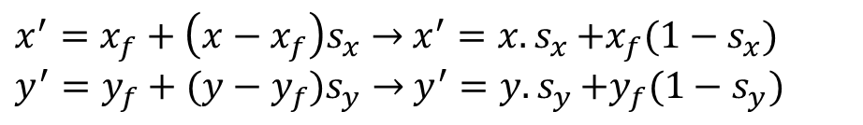
Homojen Koordinatlarda 2-B Ölçekleme
Homojen koordinatlarda 2-B ölçekleme matrisi
$$\left[\begin{matrix}x′ \\ y′ \\ 1\end{matrix}\right]=\left[\begin{matrix}s_{x} & 0 & 0 \\ 0 & s_{y} & 0 \\ 0 & 0 & 1\end{matrix}\right]\left[\begin{matrix}x \\ y \\ 1\end{matrix}\right]$$
$$P^{′}=S(s_{x},s_{y})×P$$
Homojen koordinatlarda sabit bir noktaya göre 2-B ölçekleme matrisi
$$\left[\begin{matrix}x′ \\ y′ \\ 1\end{matrix}\right]=\left[\begin{matrix}s_{x} & 0 & x_{f}(1−s_{x}) \\ 0 & s_{y} & y_{f}(1−s_{y}) \\ 0 & 0 & 1\end{matrix}\right]\left[\begin{matrix}x \\ y \\ 1\end{matrix}\right]$$
$$P^{′}=R×P$$
$x^{′}=x_{f}+\left(x−x_{f}\right)s_{x}→$ $x^{′}=x{.s}_{x}+x_{f}(1−s_{x})$
$y^{′}=y_{f}+(y−y_{f})s_{y}→$ $y^{′}=y{.s}_{y}+y_{f}(1−s_{y})$

Slide 18
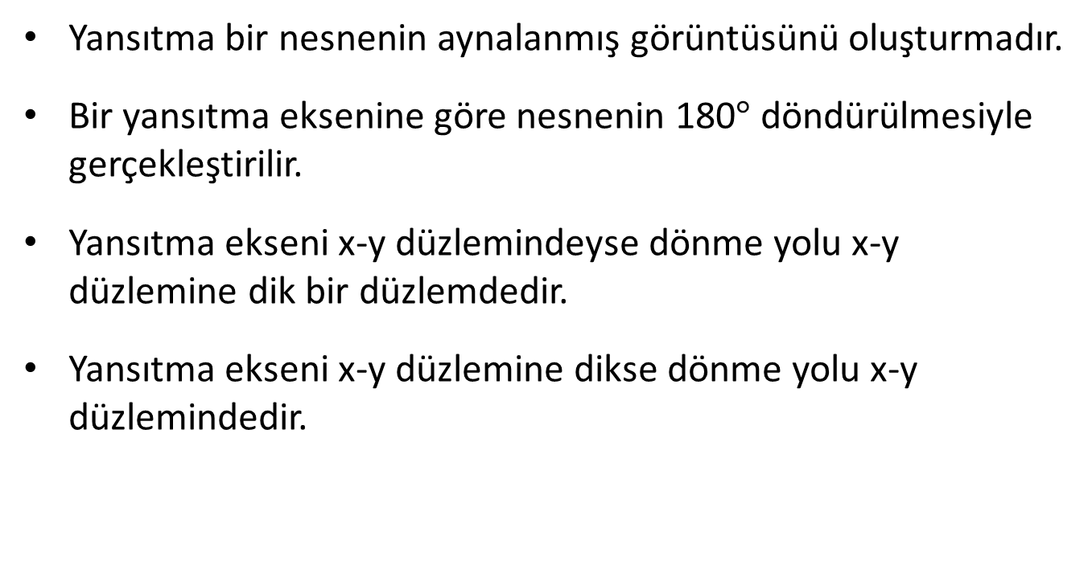
Eksenlere göre Yansıtma
Yansıtma bir nesnenin aynalanmış görüntüsünü oluşturmadır.
Bir yansıtma eksenine göre nesnenin 180$°$ döndürülmesiyle gerçekleştirilir.
Yansıtma ekseni x-y düzlemindeyse dönme yolu x-y düzlemine dik bir düzlemdedir.
Yansıtma ekseni x-y düzlemine dikse dönme yolu x-y düzlemindedir.

Slide 19
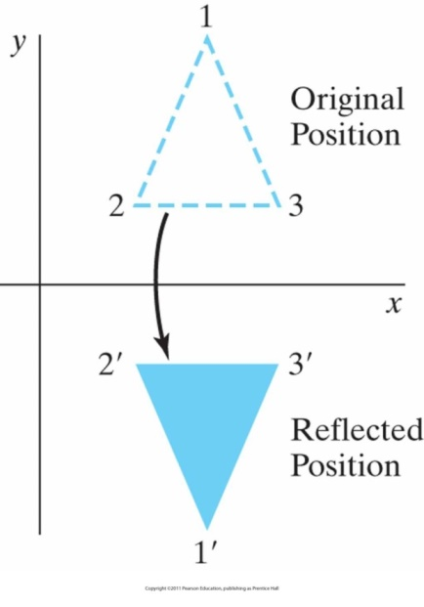
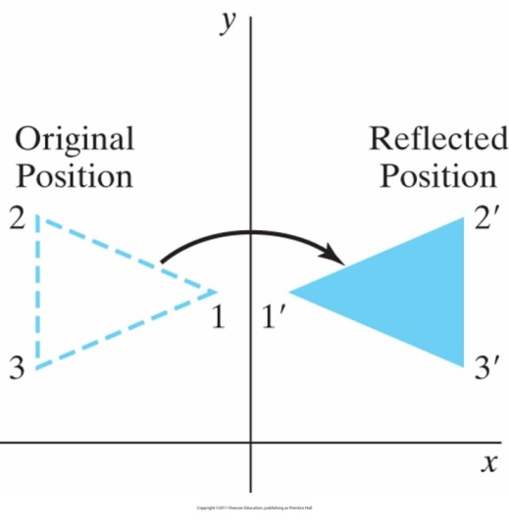
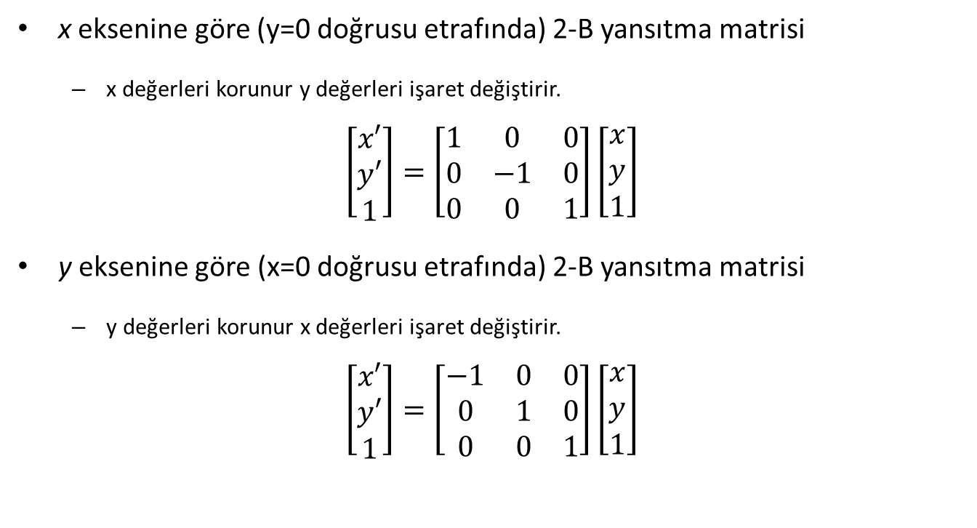
Homojen Koordinatlarda 2-B Eksenlere göre Yansıtma
x eksenine göre (y=0 doğrusu etrafında) 2-B yansıtma matrisi
x değerleri korunur y değerleri işaret değiştirir.
$$\left[\begin{matrix}x′ \\ y′ \\ 1\end{matrix}\right]=\left[\begin{matrix}1 & 0 & 0 \\ 0 & −1 & 0 \\ 0 & 0 & 1\end{matrix}\right]\left[\begin{matrix}x \\ y \\ 1\end{matrix}\right]$$
y eksenine göre (x=0 doğrusu etrafında) 2-B yansıtma matrisi
y değerleri korunur x değerleri işaret değiştirir.
$$\left[\begin{matrix}x′ \\ y′ \\ 1\end{matrix}\right]=\left[\begin{matrix}−1 & 0 & 0 \\ 0 & 1 & 0 \\ 0 & 0 & 1\end{matrix}\right]\left[\begin{matrix}x \\ y \\ 1\end{matrix}\right]$$

Slide 20
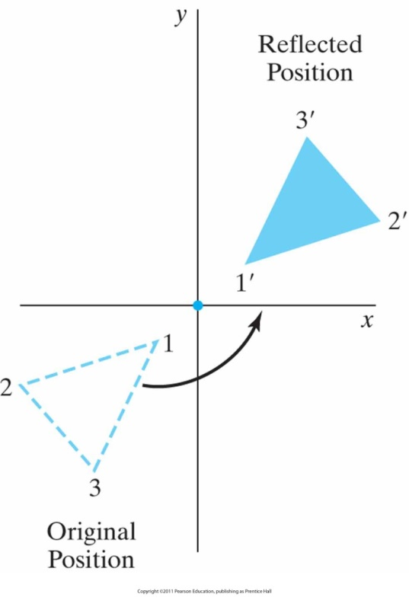
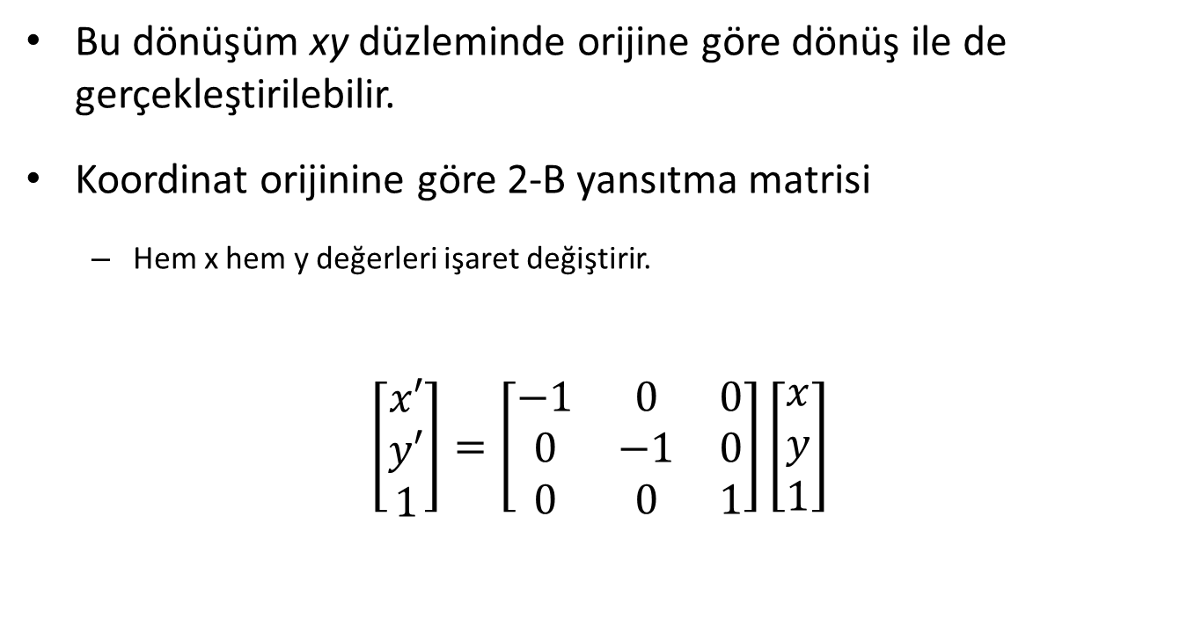
Homojen Koordinatlarda Orijine göre Yansıtma
Bu dönüşüm xy düzleminde orijine göre dönüş ile de gerçekleştirilebilir.
Koordinat orijinine göre 2-B yansıtma matrisi
Hem x hem y değerleri işaret değiştirir.
$$\left[\begin{matrix}x′ \\ y′ \\ 1\end{matrix}\right]=\left[\begin{matrix}−1 & 0 & 0 \\ 0 & −1 & 0 \\ 0 & 0 & 1\end{matrix}\right]\left[\begin{matrix}x \\ y \\ 1\end{matrix}\right]$$

Slide 21
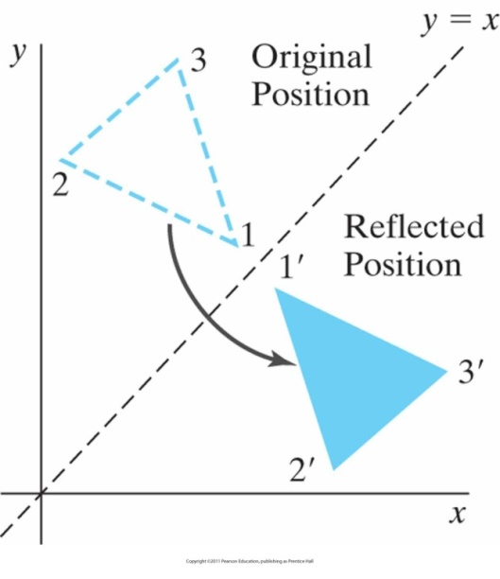
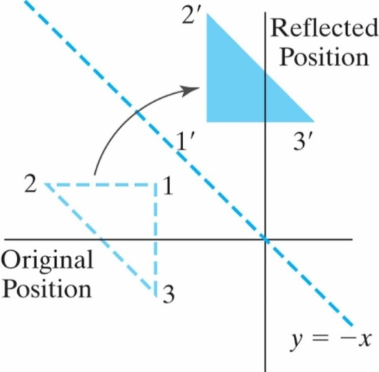
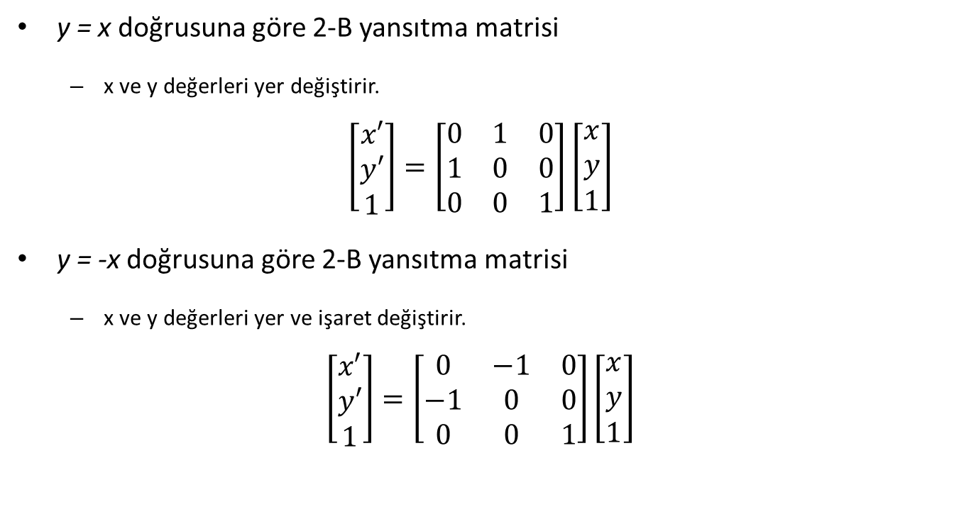
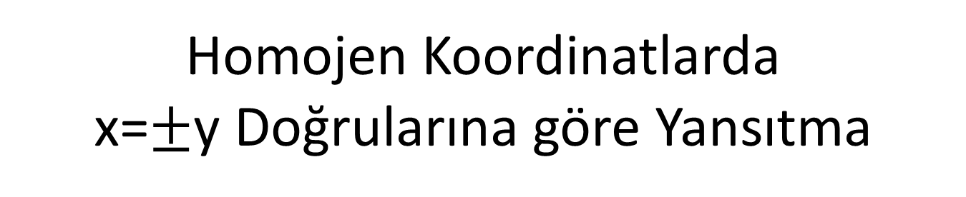
Homojen Koordinatlarda x=$±$y Doğrularına göre Yansıtma
y = x doğrusuna göre 2-B yansıtma matrisi
x ve y değerleri yer değiştirir.
$$\left[\begin{matrix}x′ \\ y′ \\ 1\end{matrix}\right]=\left[\begin{matrix}0 & 1 & 0 \\ 1 & 0 & 0 \\ 0 & 0 & 1\end{matrix}\right]\left[\begin{matrix}x \\ y \\ 1\end{matrix}\right]$$
y = -x doğrusuna göre 2-B yansıtma matrisi
x ve y değerleri yer ve işaret değiştirir.
$$\left[\begin{matrix}x′ \\ y′ \\ 1\end{matrix}\right]=\left[\begin{matrix}0 & −1 & 0 \\ −1 & 0 & 0 \\ 0 & 0 & 1\end{matrix}\right]\left[\begin{matrix}x \\ y \\ 1\end{matrix}\right]$$

Slide 22
Kaykılma (Shear)
Kaykılma (shear) bir nesnenin şeklini paralel kenarları yine paralel kalacak şekilde değiştiren dönüşümdür.

Slide 23
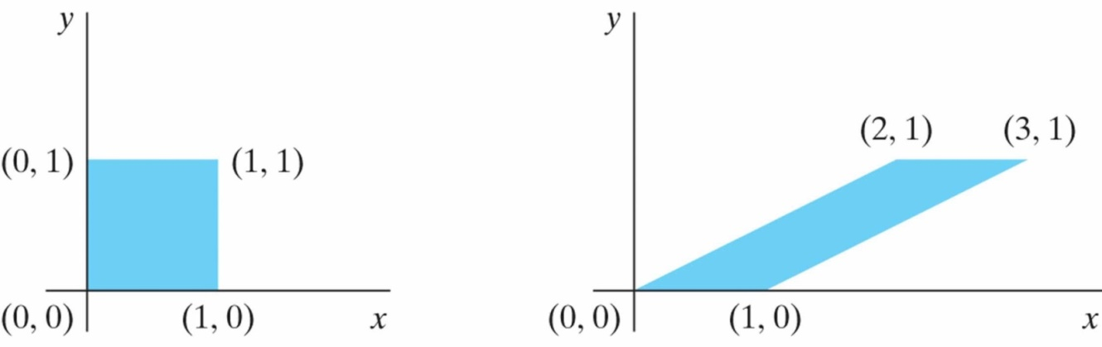
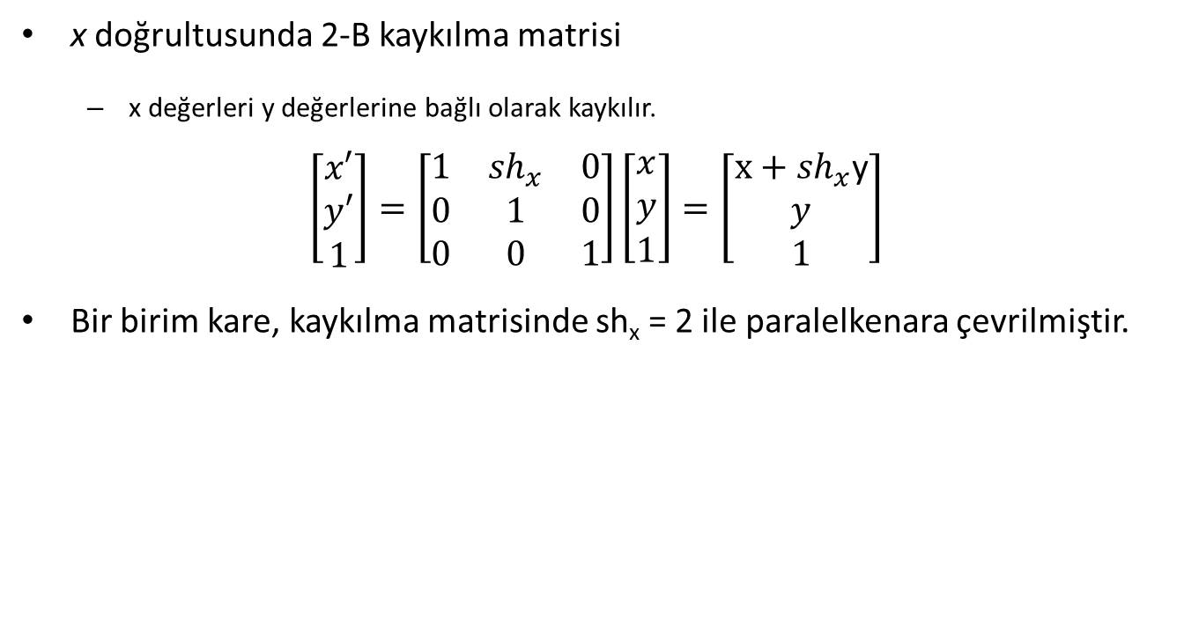
Homojen Koordinatlarda x Doğrultusunda Kaykılma
x doğrultusunda 2-B kaykılma matrisi
x değerleri y değerlerine bağlı olarak kaykılır.
$$\left[\begin{matrix}x′ \\ y′ \\ 1\end{matrix}\right]=\left[\begin{matrix}1 & {sh}_{x} & 0 \\ 0 & 1 & 0 \\ 0 & 0 & 1\end{matrix}\right]\left[\begin{matrix}x \\ y \\ 1\end{matrix}\right]=\left[\begin{matrix}x+{sh}_{x}\text{y} \\ y \\ 1\end{matrix}\right]$$
Bir birim kare, kaykılma matrisinde sh_{x} = 2 ile paralelkenara çevrilmiştir.

Slide 24
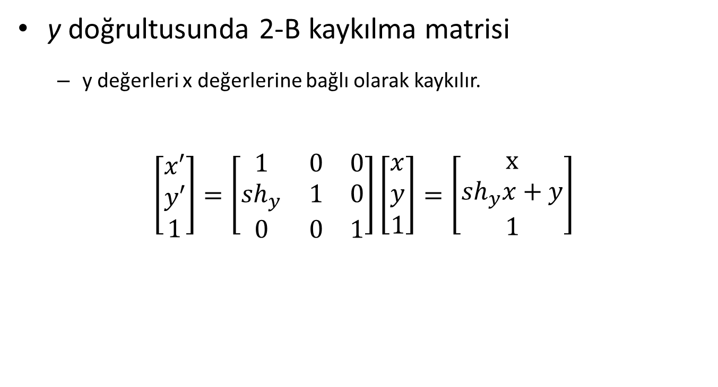
Homojen Koordinatlarda y Doğrultusunda Kaykılma
y doğrultusunda 2-B kaykılma matrisi
y değerleri x değerlerine bağlı olarak kaykılır.
$$\left[\begin{matrix}x′ \\ y′ \\ 1\end{matrix}\right]=\left[\begin{matrix}1 & 0 & 0 \\ {sh}_{y} & 1 & 0 \\ 0 & 0 & 1\end{matrix}\right]\left[\begin{matrix}x \\ y \\ 1\end{matrix}\right]=\left[\begin{matrix}x \\ {sh}_{y}x+y \\ 1\end{matrix}\right]$$

Slide 25
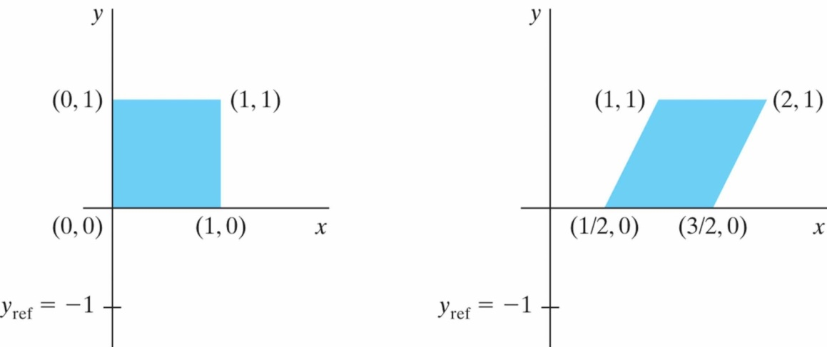
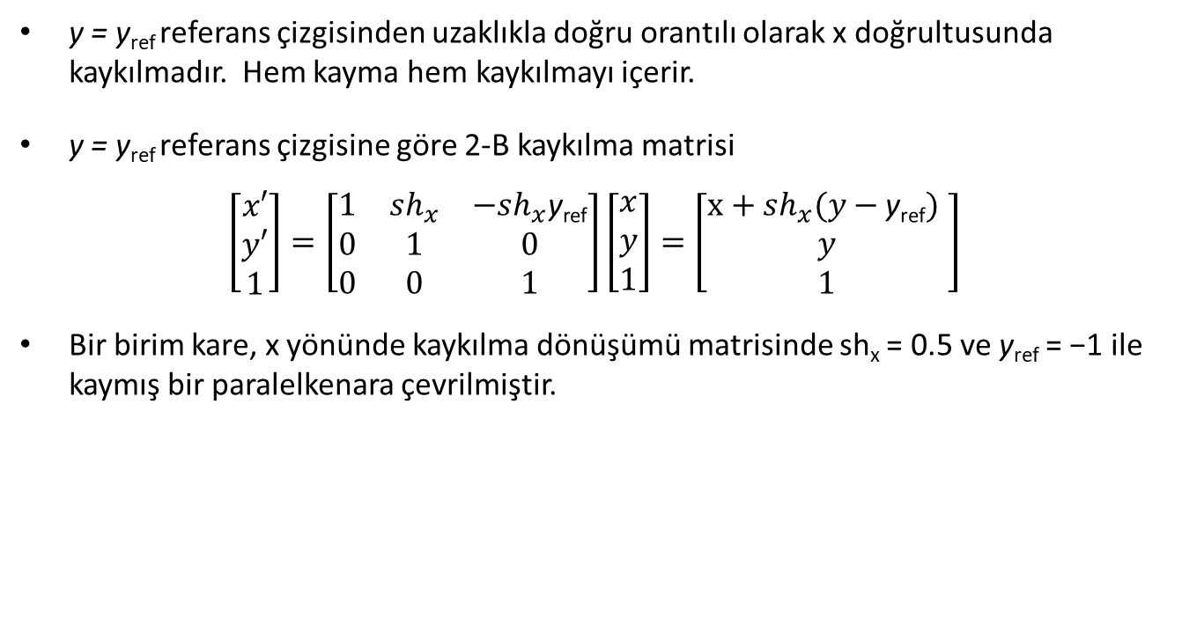
y Referans Hattına göre x Doğrultusunda Kaykılma
y = y_{ref} referans çizgisinden uzaklıkla doğru orantılı olarak x doğrultusunda kaykılmadır. Hem kayma hem kaykılmayı içerir.
y = y_{ref} referans çizgisine göre 2-B kaykılma matrisi
$$\left[\begin{matrix}x′ \\ y′ \\ 1\end{matrix}\right]=\left[\begin{matrix}1 & {sh}_{x} & −{sh}_{x}\text{y}\text{ref} \\ 0 & 1 & 0 \\ 0 & 0 & 1\end{matrix}\right]\left[\begin{matrix}x \\ y \\ 1\end{matrix}\right]=\left[\begin{matrix}x+{sh}_{x}(y−\text{y}\text{r}\text{ef}) \\ y \\ 1\end{matrix}\right]$$
Bir birim kare, x yönünde kaykılma dönüşümü matrisinde sh_{x} = 0.5 ve y_{ref} = −1 ile kaymış bir paralelkenara çevrilmiştir.

Slide 26
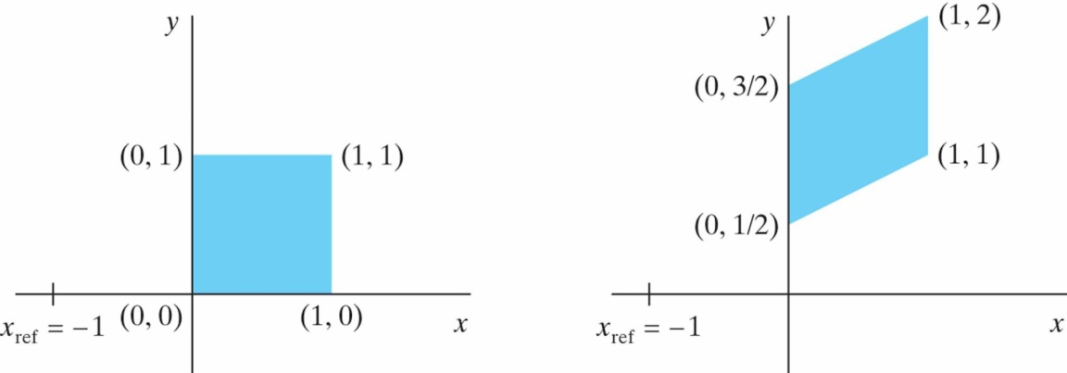
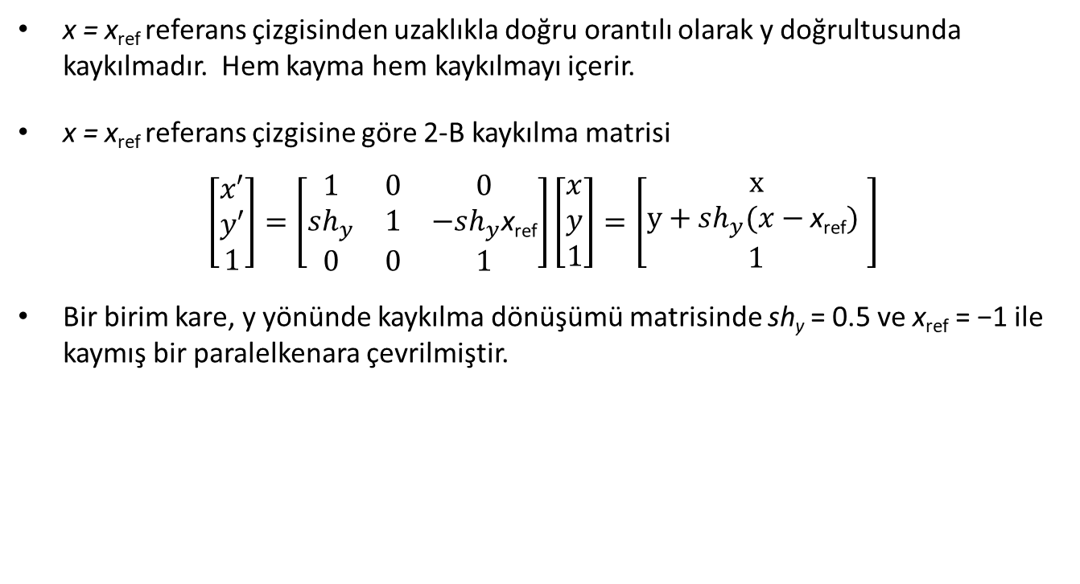
x Referans Hattına göre y Doğrultusunda Kaykılma
x = x_{ref} referans çizgisinden uzaklıkla doğru orantılı olarak y doğrultusunda kaykılmadır. Hem kayma hem kaykılmayı içerir.
x = x_{ref} referans çizgisine göre 2-B kaykılma matrisi
$$\left[\begin{matrix}x′ \\ y′ \\ 1\end{matrix}\right]=\left[\begin{matrix}1 & 0 & 0 \\ {sh}_{y} & 1 & −{sh}_{y}\text{x}\text{ref} \\ 0 & 0 & 1\end{matrix}\right]\left[\begin{matrix}x \\ y \\ 1\end{matrix}\right]=\left[\begin{matrix}x \\ y+{sh}_{y}(x−\text{x}\text{r}\text{ef}) \\ 1\end{matrix}\right]$$
Bir birim kare, y yönünde kaykılma dönüşümü matrisinde sh_{y} = 0.5 ve x_{ref} = −1 ile kaymış bir paralelkenara çevrilmiştir.

Slide 27
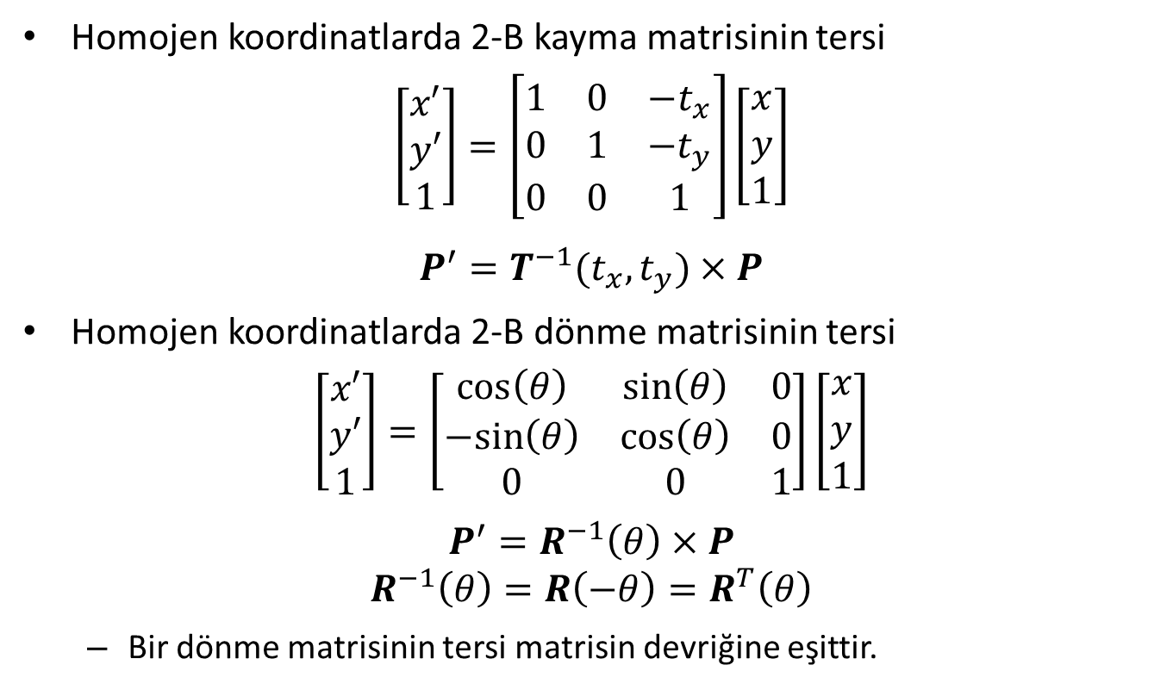
Kayma ve Dönme Dönüşümlerinin Tersi
Homojen koordinatlarda 2-B kayma matrisinin tersi
$$\left[\begin{matrix}x′ \\ y′ \\ 1\end{matrix}\right]=\left[\begin{matrix}1 & 0 & {−t}_{x} \\ 0 & 1 & {−t}_{y} \\ 0 & 0 & 1\end{matrix}\right]\left[\begin{matrix}x \\ y \\ 1\end{matrix}\right]$$
$$P^{′}=T^{−1}(t_{x},t_{y})×P$$
Homojen koordinatlarda 2-B dönme matrisinin tersi
$$\left[\begin{matrix}x′ \\ y′ \\ 1\end{matrix}\right]=\left[\begin{matrix}\cos\left(θ\right) & \sin\left(θ\right) & 0 \\ −sin\left(θ\right) & \cos\left(θ\right) & 0 \\ 0 & 0 & 1\end{matrix}\right]\left[\begin{matrix}x \\ y \\ 1\end{matrix}\right]$$
$$P^{′}=R^{−1}\left(θ\right)×P$$
$$R^{−1}\left(θ\right)=R\left(−θ\right)=R^{T}\left(θ\right)$$
Bir dönme matrisinin tersi matrisin devriğine eşittir.

Slide 28
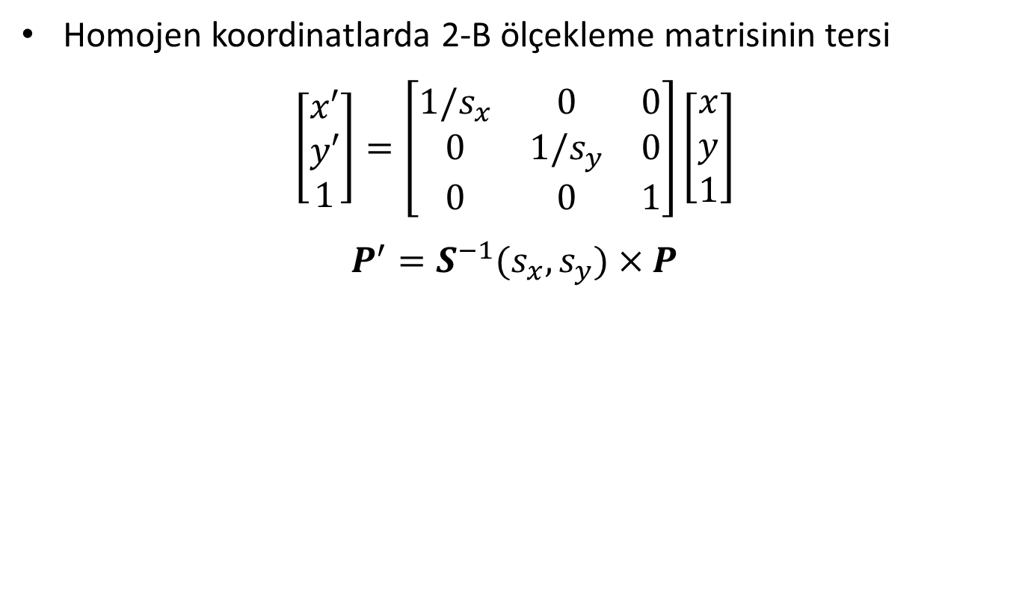
Ölçekleme Dönüşümünün Tersi
Homojen koordinatlarda 2-B ölçekleme matrisinin tersi
$$\left[\begin{matrix}x′ \\ y′ \\ 1\end{matrix}\right]=\left[\begin{matrix}{1/s}_{x} & 0 & 0 \\ 0 & {1/s}_{y} & 0 \\ 0 & 0 & 1\end{matrix}\right]\left[\begin{matrix}x \\ y \\ 1\end{matrix}\right]$$
$$P^{′}=S^{−1}(s_{x},s_{y})×P$$

Slide 29
Dönüşümler ve Grafik Kütüphaneleri
Grafik kütüphanelerinde bir mihver noktası etrafında dönme veya sabit bir noktaya göre ölçekleme olmayabilir.
Bu durumda bir dizi dönüşümle bu işlemler gerçekleştirilir.
Bunun için öncelikle (x_{r} , y_{r} ) veya (x_{f} , y_{f} ) orijine taşınır.
İlgili dönüşüm gerçekleştirildikten sonra da bu noktalar orijinal konumlarına geri çekilir.
Bu durumda birleşik dönüşümler uygulamak gerekir.

Slide 30
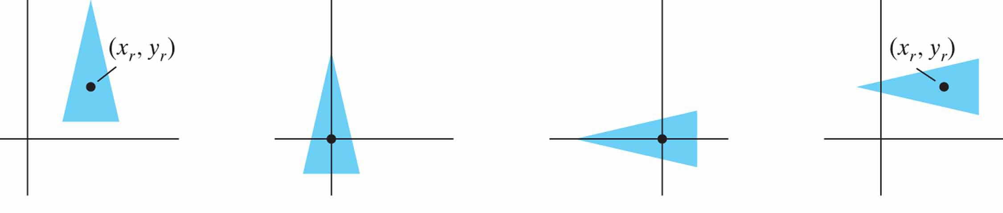
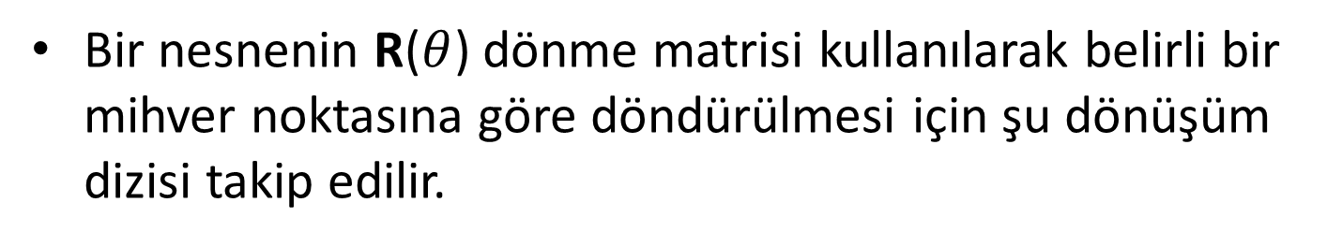
Bir Nesneyi Mihver Etrafında Döndürme
Bir nesnenin R($θ$) dönme matrisi kullanılarak belirli bir mihver noktasına göre döndürülmesi için şu dönüşüm dizisi takip edilir.
I- Nesnenin ve mihver noktasının başlangıç konumu
II- (x_{r} , y_{r} ) mihver noktası orijinde olacak şekilde nesnenin kaydırılması
III- Orijin etrafında dönme
IV- Mihver noktası (x_{r} , y_{r} )’ye geri dönecek şekilde nesnenin kaydırılması

Slide 31
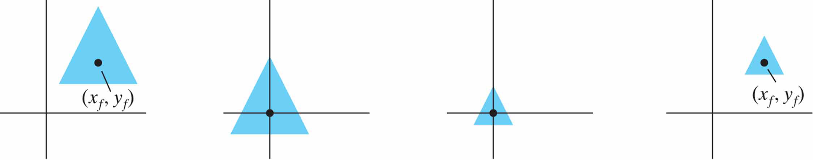
Bir Nesneyi Sabit Noktaya Göre Ölçekleme
Bir nesnenin S(s_{x} , s_{y} ) ölçekleme matrisi kullanılarak belirli bir sabit noktaya göre ölçeklenmesi için şu dönüşüm dizisi takip edilir.
I- Nesnenin ve sabit noktanın başlangıç konumu
II- (x_{f} , y_{f} ) sabit noktası orijinde olacak şekilde nesnenin kaydırılması
III- Orijine göre nesneyi ölçekle
IV- Sabit nokta (x_{f} , y_{f} )’ye geri dönecek şekilde nesnenin kaydırılması

Slide 32
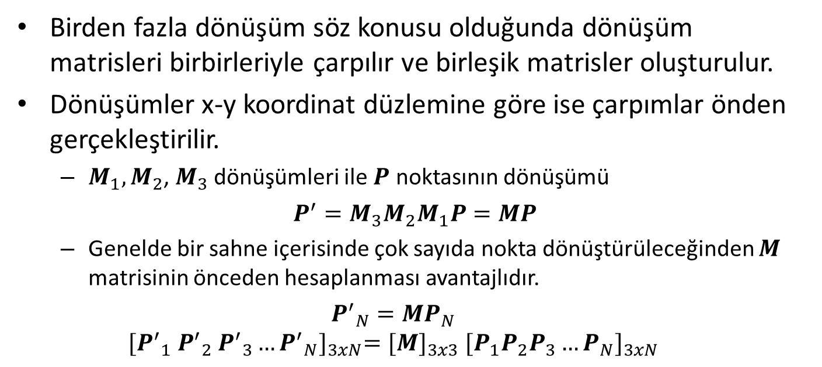
İki Boyutta Birleşik Dönüşümler
Birden fazla dönüşüm söz konusu olduğunda dönüşüm matrisleri birbirleriyle çarpılır ve birleşik matrisler oluşturulur.
Dönüşümler x-y koordinat düzlemine göre ise çarpımlar önden gerçekleştirilir.
$M_{1}, M_{2}$, $M_{3}$ dönüşümleri ile $P$ noktasının dönüşümü
$$P^{′}={M_{3}M_{2}M}_{1}P=MP$$
Genelde bir sahne içerisinde çok sayıda nokta dönüştürüleceğinden $M$ matrisinin önceden hesaplanması avantajlıdır.
$${P^{′}}_{N}=MP_{N}$$
$${[{P^{′}}_{1}{{ P}^{′}}_{2}{{ P}^{′}}_{3}…{P^{′}}_{N}]}_{3xN}={[M]}_{3x3}{ [P_{1}P_{2}P_{3}…P_{N}]}_{3xN}$$

Slide 33
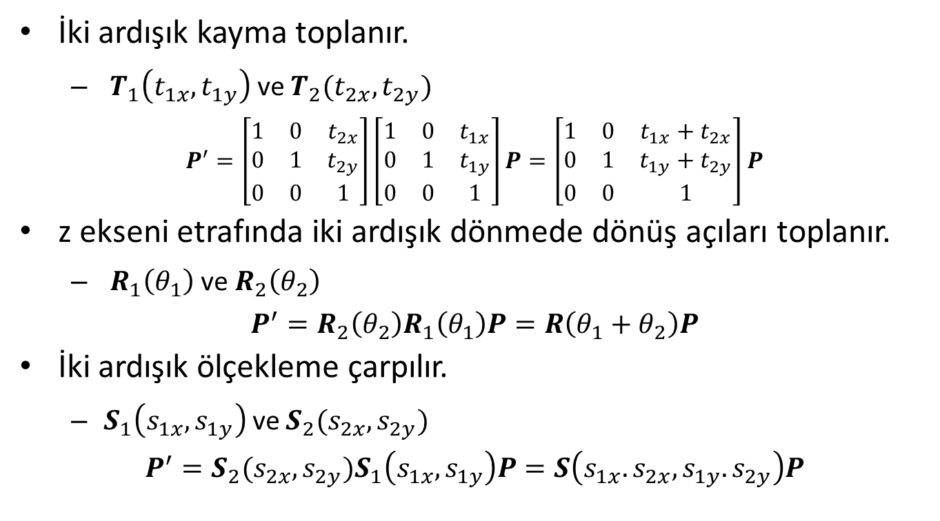
İki Boyutta Birleşik Dönüşümler
İki ardışık kayma toplanır.
$T_{1}\left(t_{1x},t_{1y}\right)$ ve $T_{2}(t_{2x},t_{2y})$
$$P^{′}=\left[\begin{matrix}1 & 0 & t_{2x} \\ 0 & 1 & t_{2y} \\ 0 & 0 & 1\end{matrix}\right]\left[\begin{matrix}1 & 0 & t_{1x} \\ 0 & 1 & t_{1y} \\ 0 & 0 & 1\end{matrix}\right]P=\left[\begin{matrix}1 & 0 & t_{1x}+t_{2x} \\ 0 & 1 & t_{1y}+t_{2y} \\ 0 & 0 & 1\end{matrix}\right]P$$
z ekseni etrafında iki ardışık dönmede dönüş açıları toplanır.
$R_{1}\left(θ_{1}\right)$ ve $R_{2}\left(θ_{2}\right)$
$$P^{′}=R_{2}\left(θ_{2}\right)R_{1}\left(θ_{1}\right)P=R\left(θ_{1}+θ_{2}\right)P$$
İki ardışık ölçekleme çarpılır.
$S_{1}\left(s_{1x},s_{1y}\right)$ ve $S_{2}(s_{2x},s_{2y})$
$$P^{′}=S_{2}(s_{2x},s_{2y})S_{1}\left(s_{1x},s_{1y}\right)P=S\left(s_{1x}.s_{2x},s_{1y}.s_{2y}\right)P$$

Slide 34


İki Boyutta Birleşik Dönüşümler Mihver Etrafında Döndürme
Sırasıyla üç dönüşüm uygulanır
Mihver noktasını orijine taşıma: $T(−xr , −yr )$
Orijin etrafında dönüş: R($θ$)
Mihver noktasını orijinal konumuna geri çekme: $T(xr , yr )$
$$P^{′}=T(xr , yr )R\text{(}θ\text{)}T(−xr , −yr )P$$

Slide 35



İki Boyutta Birleşik Dönüşümler Genel Ölçekleme Yönleri
s_{x} ve s_{y} parametreleri sadece x ve y eksenlerinde ölçekler.
$θ$ açı farkıyla tanımlanmış ortogonal (dik) s₁ ve s₂ ölçekleme yönlerinde ölçekleme yapabilmek için
s₁-s₂ ölçekleme eksenleri sırasıyla x-y koordinat eksenleriyle hizalanır: $R(θ)$
Ölçekleme yapılır: $S(\text{s}\text{1},\text{s}\text{2})$
Ölçekleme ekseni orijinal konumuna geri döndürülür:${ R}^{−1}\left(θ\right)$
$M$
$$P^{′}={ R}^{−1}\left(θ\right)S(\text{s}\text{1},\text{s}\text{2})R\text{(}θ\text{)} P$$

Slide 36








İki Boyutta Birleşik Dönüşümler Genel Ölçekleme Yönleri
s₁ = 1, s₂ = 2 ve $θ$ = 45° ile oluşturulan birleşik dönüşüm matrisi kullanılarak paralelkenara çevrilmiş bir kare.
$$\text{s}\text{2}$$
$$\text{s}\text{2}$$
$θ$ = 45°
$θ$ = 45°
$$\text{s}\text{1}$$
$$\text{s}\text{1}$$

Slide 37



İki Boyutta Birleşik Dönüşümler Bir z Ekseni Doğrusuna göre Yansıtma
xy düzlemine dik ve P_{reflect} noktası üzerinden geçen eksene göre bir nesnenin yansıtılması P_{reflect} etrafında 180$°$ dönüş ile gerçekleşir.
P_{reflect} noktasına göre yansıma yapabilmek için
P_{reflect} noktasını orijine taşıma: $T(−px , −py )$
Orijin etrafında 180$°$dönüş: R($180$)
P_{reflect} noktasını orijinal konumuna geri çekme: $T(px , py)$
$$P^{′}=T\left(px , py\right) R\text{(}180\text{)} T(−px , −py)P$$

Slide 38




İki Boyutta Birleşik Dönüşümler x=$±$y Doğrularına göre Yansıtma
y = x doğrusu etrafında yansıtma yapmak için dönüşümlerin sırası:
45° saat yönünde dönme: R(-$45$)
x ekseninde yansıtma: R_{reflect}(x)
45° saat yönünün tersine dönme: R($45$)
Genel formda y = mx+b doğrusu etrafında yansıtma için uygun kayma (orijine çekme), dönme (eksenle hizalama) ve yansıtma işlemleri ile dönme ve kaymanın tersi dönüşümler yapılır.
$$P^{′}=R(45)R_{reflect}(x)R(−45)P$$

Slide 39

Dönüşümlerin Sırası
$M_{1}, M_{2}$, $M_{3}$ dönüşümleri ile $P$ noktasının önden ve sondan çarpımı sonucu değiştirir.
Dönüşümlerin sırası önemli olsa da aynı tür dönüşümler yer değiştirebilir.
Grafik kütüphanesinin çarpım sistemine göre matrislerin verilim sırası önemlidir. Buna göre matrisleri ${M_{1}M_{2}M}_{3}$ veya ${M_{3}M_{2}M}_{1}$ sırasında vermek gerekebilir.
Önden çarpım için matrislerin veriliş sırası ${M_{3}M_{2}M}_{1}$
$$P^{′}={(M_{3}M_{2})M}_{1}P$$
Sondan çarpım için matrislerin veriliş sırası ${M_{1}M_{2}M}_{3}$
$$P^{′}={M_{3}{(M}_{2}M}_{1})P$$

Slide 40

Matris Birleştirme Özellikleri
Bir dizi dönüşümün uygulanma sırası değiştirildiğinde dönüştürülen nesnenin konumu etkilenebilir.
Solda nesne önce x doğrultusunda kayıp sonra 90° saat yönünün tersine döndürülmüştür.
Sağda nesne önce 90° saat yönünün tersine döndürülmüş sonra x doğrultusunda kaydırılmıştır.

Slide 41

OpenGL Kaydırma Fonksiyonu
glTranslatef bir nesneyi kaydırma işlemini gerçekleştirir.
glTranslatef (−200.0, −50.0, 0.0) ile bir dikdörtgeni kaydırma

Slide 42

OpenGL Döndürme Fonksiyonu
glRotatef bir nesneyi genel bir eksen etrafında döndürme işlemini gerçekleştirir.
z ekseni etrafında dönme için [0,0,1] birim ekseni parameter verilir.
Rotatef(90.0, 0.0, 0.0, 1.0) ile bir dikdörtgeni döndürme

Slide 43

OpenGL Ölçekleme Fonksiyonu
glScalef bir nesneyi ölçekleme ve yansıtma işlemlerini gerçekleştirir.
glScalef (−0.5, 1.0, 1.0) ile ölçeklenip yansıtılmış bir dikdörtgen

Slide 44

Dönüşüm Matrisleri için Örnek OpenGL Uygulaması
Örnek OpenGL uygulamasında transformVerts2D fonksiyonundaki birleşik matris hesaplamalarını kullanarak soldaki konumundan sağdaki konumuna taşınmış bir üçgen.

Slide 45
OpenGL Dönüşüm Matrisleri
glMatrixMode(GL_MODELVIEW)
Geometrik dönüşüm matrislerindeki işlemler etkinleştirilir.
Çizdirilen nesneler üzerine tanımlı dönüşümler uygulanır.
glMatrixMode(GL_PROJECTION)
Perspektif dönüşüm matrislerindeki işlemler etkinleştirilir.
Sahneye bakış yapan kamera üzerine tanımlı dönüşümler uygulanır.
glPushMatrix() ve glPopMatrix() fonksiyonları ile
Ana dönüşüm matrisinde değişiklik yapılmaz.
Dönüşüm yığını içerine yeni birim matrisler eklenir.
Yığındaki son matris ile dönüşümler gerçekleştirilir.
Dönüşüm sonrasında ilgili matris çıkarılabilir.
OpenGL her çağrılan dönüşüm fonksiyonunu mevcut dönüşüm matrisine sondan çarparak ekler.
glTranslatef, glRotatef, glScalef

Slide 46
OpenGL Dönüşüm Dizisi Örneği
glMatrixMode(GL_MODELVIEW);
glColor3f(0.0, 0.0, 1.0);
glRecti(50, 100, 200, 150); //mavi dikdörtgen
glColor3f(1.0, 0.0, 0.0);
glTranslatef(-200, -50, 0);
glRecti(50, 100, 200, 150); //kırmızı kaymış dikdörtgen
glLoadIdentity(); //dönüşümleri sıfırla
glRotatef(90, 0, 0,1);
glRecti(50, 100, 200, 150); //kırmızı dönmüş dikdörtgen
glLoadIdentity(); //dönüşümleri sıfırla
glColor3f(0.0, 1.0, 0.0);
glScalef(-0.5, 1.0, 1.0);
glRecti(50, 100, 200, 150); //yeşil yansımış ve ölçeklenmiş dikdörtgen

Slide 47
Muadil GLM Kütüphanesi Fonsiyonları
glm::mat4 transform = glm::mat4(1.0f);
transform = glm::translate(transform, glm::vec3(0.5f, -0.5f, 0.0f));
transform = glm::rotate(transform, (float)glfwGetTime(), glm::vec3(0.0f, 0.0f, 1.0f));
transform = glm::scale(transform, glm::vec3(scaleAmount, scaleAmount, scaleAmount));
Model matrisi sabitinin güncellenmesi
unsigned int transformLoc = glGetUniformLocation(ourShader.ID, "transform");
glUniformMatrix4fv(transformLoc, 1, GL_FALSE, &transform[0][0]);
glUniformMatrix4fv(transformLoc, 1, GL_FALSE, glm::value_ptr(transform));

Slide 48

Birim Yönelim Vektörleri
Bir nesneyi (a) konumundan (b) konumuna çeviren dönme matrisi başlangıç yönelimine nazaran u' ve v' birim yönelim vektörlerinin değerleri ile üretilebilir.

Slide 49


Homojen Dönüşüm Matrisi Bileşenleri
x ve y vektörleri ortogonal (birbirine dik) birim vektörler ise,
Nokta çarpımları sıfırdır.
$x.y=0→r_{xx}.r_{xy}+r_{yx}.r_{yy}=0$
Uzunlukları 1 olur.
$\left\|x\right\|=1→{r_{xx}}^{2}+{r_{yx}}^{2}=1$
$\left\|y\right\|=1→{r_{xy}}^{2}+{r_{yy}}^{2}=1$
x = u' y = v’
$$\left[\begin{matrix}r_{xx} & r_{xy} & t_{x} \\ r_{yx} & r_{yy} & t_{y} \\ 0 & 0 & 1\end{matrix}\right]$$

Slide 50

Homojen Dönüşüm Matrisi Bileşenleri
Eğer bir dönüşüm matrisi dönmeye ilişkin kısmın tersi ile çarpılırsa koordinat sistemindeki x ve y eksenlerini ifade eden vektörler elde edilir.
$${\left[\begin{matrix}r_{xx} & r_{xy} & 0 \\ r_{yx} & r_{yy} & 0 \\ 0 & 0 & 1\end{matrix}\right]}^{−1}\left[\begin{matrix}r_{xx} & r_{xy} & 0 \\ r_{yx} & r_{yy} & 0 \\ 0 & 0 & 1\end{matrix}\right]$$
$$=\left[\begin{matrix}r_{xx} & r_{yx} & 0 \\ r_{xy} & r_{yy} & 0 \\ 0 & 0 & 1\end{matrix}\right]\left[\begin{matrix}r_{xx} & r_{xy} & 0 \\ r_{yx} & r_{yy} & 0 \\ 0 & 0 & 1\end{matrix}\right]=\left[\begin{matrix}1 & 0 & 0 \\ 0 & 1 & 0 \\ 0 & 0 & 1\end{matrix}\right]=I$$
x=u’ y=v’

Slide 51


İki Kartezyen Koordinat Sistemi Arasında Dönüşüm
Bir Kartezyen x' y' koordinat sistemi için
orijin (x₀ , y₀) noktasındadır.
xy Kartezyen sistemiyle arasındaki açı $θ$ kadardır.

Slide 52


İki Kartezyen Koordinat Sistemi Arasında Dönüşüm
Kartezyen x' y' koordinat sisteminin xy koordinat sistemine dönüşümü için:
x' y' sisteminin orjini (x₀ , y₀), xy sisteminin orijini (0,0)’a taşınır.
x' y' sistemi saat yönünde $θ$ açısında döndürülür.
$${}_{ }^{x^{′}y^{′}}{M_{xy}}=R\text{(}−θ\text{)}T(−x0 , −y0 )$$
${}_{ }^{x^{′}y^{′}}{M_{xy}}$ xy koordinat sistemindeki
bir noktayı alıp x’y’ koordinat
sistemine taşıyan dönüşümdür.

Slide 53


İki Kartezyen Koordinat Sistemi Arasında Alternatif Dönüşüm
P₀ = (x₀ , y₀) orijinindeki x' y' Kartezyen sistemi,
y‘ eksenine paralel olarak belirlenen bir V vektörü ve
buna 90$°$ dik olan U vektörünün
birim hallerinin oluşturduğu bir dönüşüm matrisi ile tanımlanabilir.

Slide 54



İki Kartezyen Koordinat Sistemi Arasında Alternatif Dönüşüm
V vektörü y’ ekseni üzerinde bir nokta olan P₁’den orijin P₀’ın çıkartılması ile bulunabilir. Burada hem P₁ hem de P₀ xy referans çerçevesinde tanımlıdır.
Belirlenen V vektörü uzunluğuna bölünerek birim vektöre çevrilir.
$$v=\frac{V}{\left\|V\right\|}=(v_{x},v_{y})$$
x' yönündeki U vektörü ise 90$°$ saat yönünde dönüşe göre belirlenir.
$u= (v_{y}$, ${−v}_{x})=(u_{x}\text{, }u_{y})$
x' y' eksenlerini xy sistemine hizalayan dönüşüm bulunur.
$${}_{ }^{x^{′}y′}{M_{xy}}=R^{−1}T\left(−x0 , −y0 \right)={\left[\begin{matrix}u_{x} & v_{x} & 0 \\ u_{y} & v_{y} & 0 \\ 0 & 0 & 1\end{matrix}\right]}^{−1}T(−x0 , −y0 )$$

Slide 55

2-B Çizimde Kaydırma
Bir nesnenin görüntü içerisinde mevcut konumundan başka bir konuma kaydırılması içinde bulunduğu sahanın temizlenip yeni konumunda tekrar çizilmesini gerektirir.
P_{min} ve P_{max} ile dikdörtgen şeklinde sınırları tanımlanmış bir nesne
Nesnenin P₀ hedef konumuna taşınması

Slide 56

2-B Çizimde Döndürme
Görüntü içerisindeki bir piksel dizisinin döndürülmesi
Orijinal görüntü noktaları dizisi
90° saat yönünün tersine dönüş ardından görüntü noktaları dizisi
180° saat yönünün tersine dönüş ardından görüntü noktaları dizisi

Slide 57

2-B Çizimde Döndürme
Görüntü içerisindeki piksel dizisinin döndürülmesi 90° ve katlarında gerçekleşmiyor olabilir.
Bu durumda
Hedef piksel alanına denk düşen döndürülmüş pikseller belirlenir.
Belirlenen piksel değerleri ara değerlenerek hedef piksel alanının değerleri atanır.
Döndürülmüş piksel dizisi
Hedef piksel alanı
Hedef piksel dizisi

Slide 58

2-B Çizimde Ölçekleme
Görüntü içerisindeki bir hedef piksel dizisinin ölçeklenmiş bir piksel dizisi şeklinde yeniden çizilmesi için
Hedef piksel dizisinin sahası temizlenir
Hedef piksel alanına denk düşen ölçeklenmiş pikseller belirlenir.
Belirlenen piksel değerleri ara değerlenerek hedef piksel alanının değerleri atanır.
(x_{f} , y_{f} ) sabit noktasına göre uygulanmış s_{x} = s_{y} = 0.5 ölçekleme faktörleri ile 2-B çizim ölçeklenmiştir.
Hedef piksel dizisi
Ölçeklenmiş
piksel dizisi

Slide 59

Dönüşüm Türleri
Katı dönüşümler (rigid or Euclidean transformations)
Sadece kayma ve dönmeleri içerir.
Nesne koordinat noktaları arasındaki mesafe ve açı bilgisi korunur.
Ölçek dönüşümleri de eklendiğinde benzerlik dönüşümü olarak adlandırılır.
Afin dönüşümler (affine transformations)
Kayma, dönme, ölçekleme ve kaykılmaları içerir.
Nesnelerin birbirine paralel olan kenarları dönüşüm sonrası yine birbirine paralel kalır.
Perspektif dönüşümler (perspective transformations)
Kayma, dönme, ölçekleme ve homojen koordinatlarda değişimleri içerir.
Afin dönüşümlerin paralelliğin korunması kuralını bozar.
Nesneler üzerinde kaçış noktaları tanımını böylece sağlar.

Slide 60

OpenGL Geometrik Dönüşüm Fonksiyonlarının Özeti

Slide 61




Lab4
3-B silindirik bir tel çerçeve temsilini belirlenen hassasiyet katsayısıyla çizdiren etkileşimli bir uygulama geliştiriniz.
Tel çerçeveye Y klavye tuşuyla yeşil mermer, G klavye tuşuyla gri metalik doku giydiriniz.
Ok yönleriyle modelin sağ-sol ve yukarı-aşağı hareketini sağlayınız.
R klavye tuşuyla modelin y ekseni etrafında dönmesini sağlayınız.
T klavye tuşuyla tel çerçeve moduna geçiniz. Bu modda,
Gösterim ekranında gerçekleşen bir fare tıklaması için sahne sınırlarına göre farenin tıklandığı P₀ konumundan –z eksenine doğru sahneye dik (ortogonal) bir ışın gönderildiğini varsayınız.
Işının tel çerçeveyi kestiği silindirik poligonu son basılan klavye tuşuna göre yeşil mermer veya gri metalik dokuyla görselleyiniz.
Işının tel çerçeveyi kestiği herhangi bir poligon yoksa tel çerçevenin tel rengini rasgele güncelleyiniz.
Tam yorumlu kodunuzu ve OpenGL çıktısını içeren bir rapor hazırlayınız.
Raporun içine ve dosya ismine adınızı, soyadınızı ve öğrenci numaranızı yazınız.
Dosyayı pdf olarak kaydedip son teslim tarihinden önce UKEY’deki Lab4 ödevi arayüzüne yükleyiniz.
Işın poligon kesişimi için ışın-normal yönelimi, ışın-düzlem kesişimi ve içinde-dışında testlerinden yararlanınız.
shader ve stb_image kütüphanelerini ekleyiniz.

